Slide 1

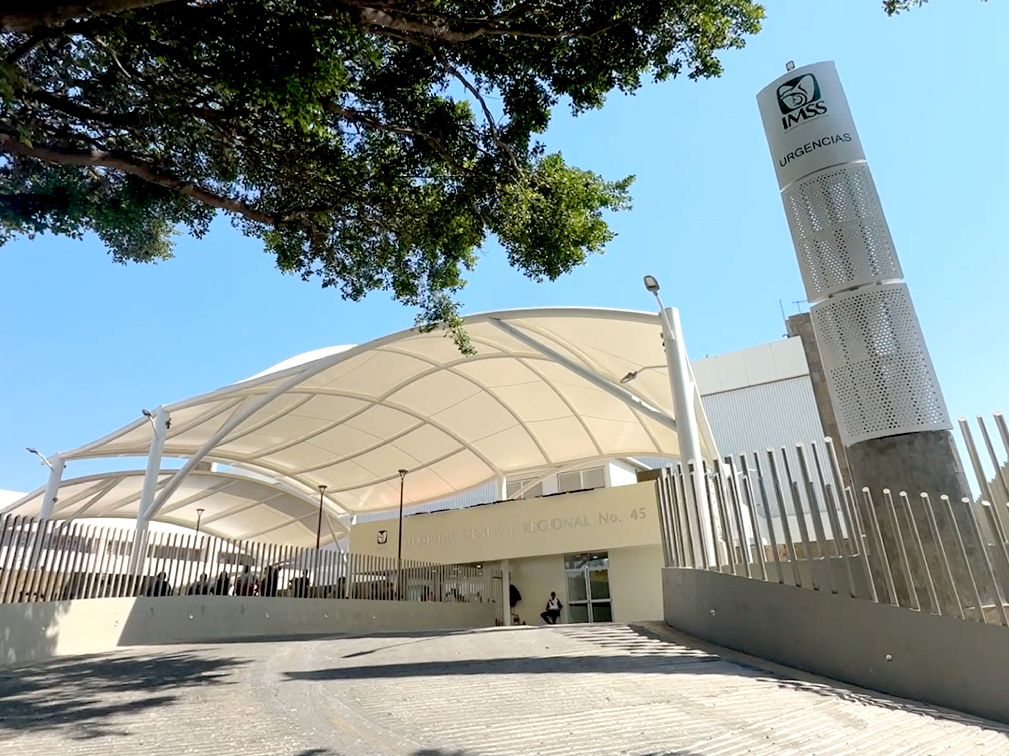
HGR 45 GUADALAJARA
Antigüedad
Población
JALISCO
64
años
658,465
(1962)
personas
Inicio de Operación
Cartera de servicios
374
Camas Totales
277 camas censables
8 camas en cuidados intensivos
97 camas no censables
41 consultorios de especialidad
7 peines de laboratorio
8 quirófanos
Equipo relevante
3 Rayos x
1 Salas de endoscopia
1 Tomógrafo
4 Ultrasonido
27 especialidades
Especialidades con mayor productividad
1. Trauma y Ortopedia
2. Medicina Interna
3. Oftalmología
4. Nefrología
5. Ginecología
6. Cirugía General
7. Infectología
8. Neurología
9. Urología
10. Cardiología

Slide 2
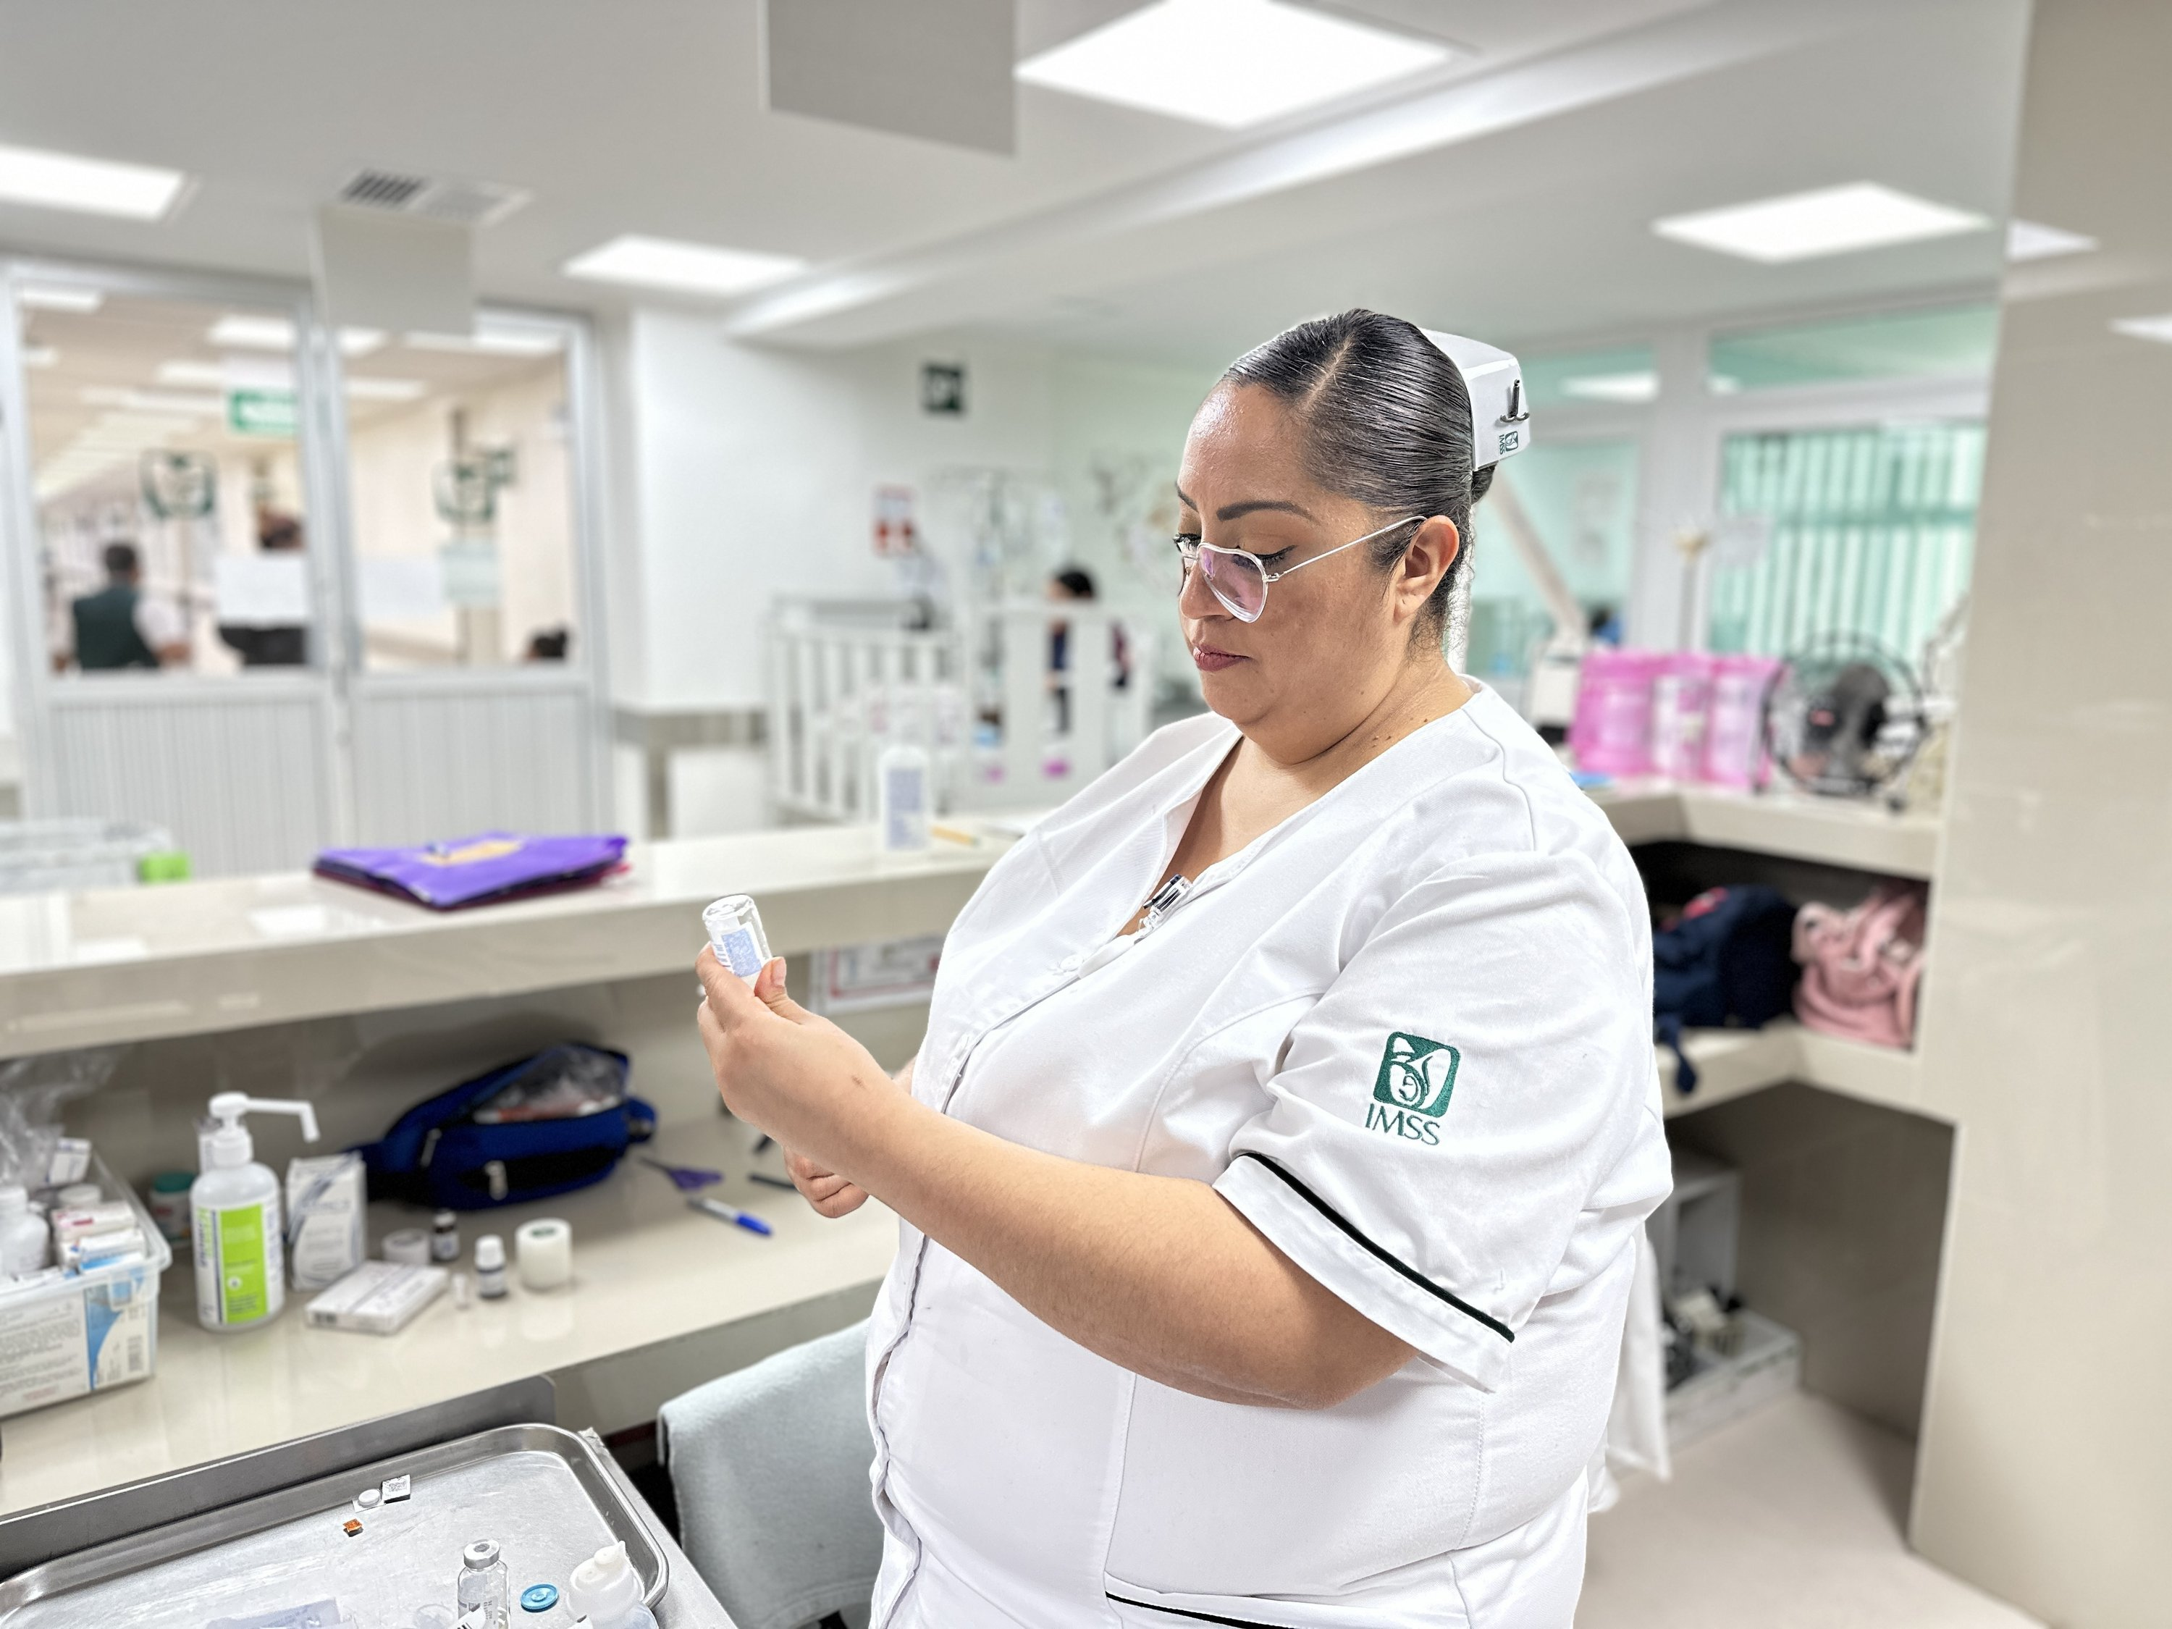

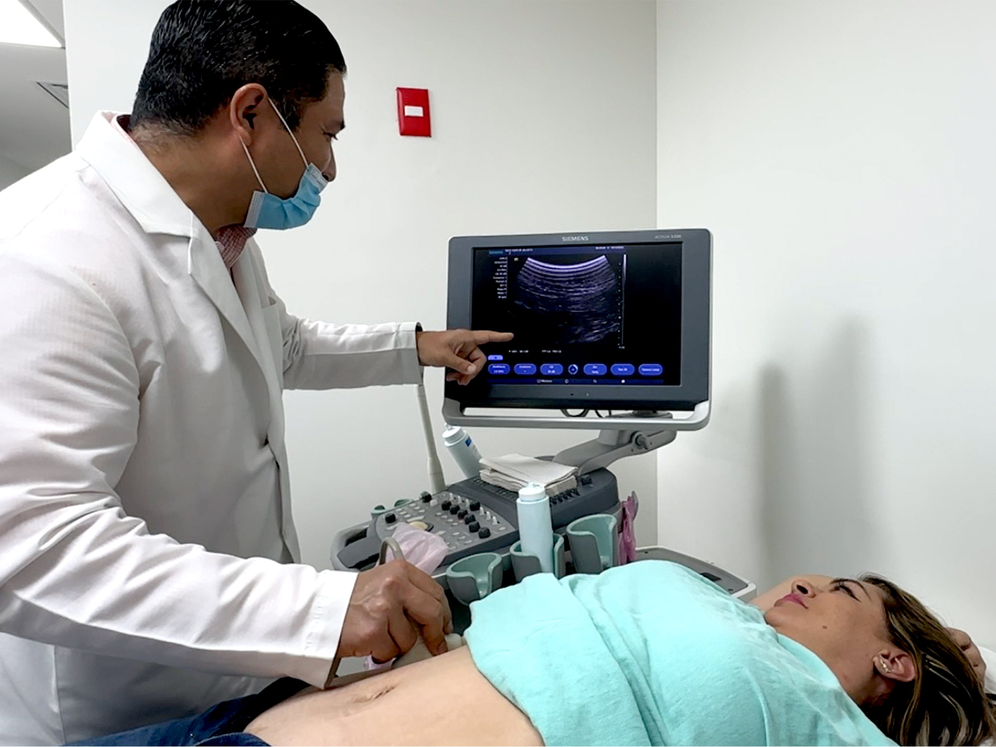
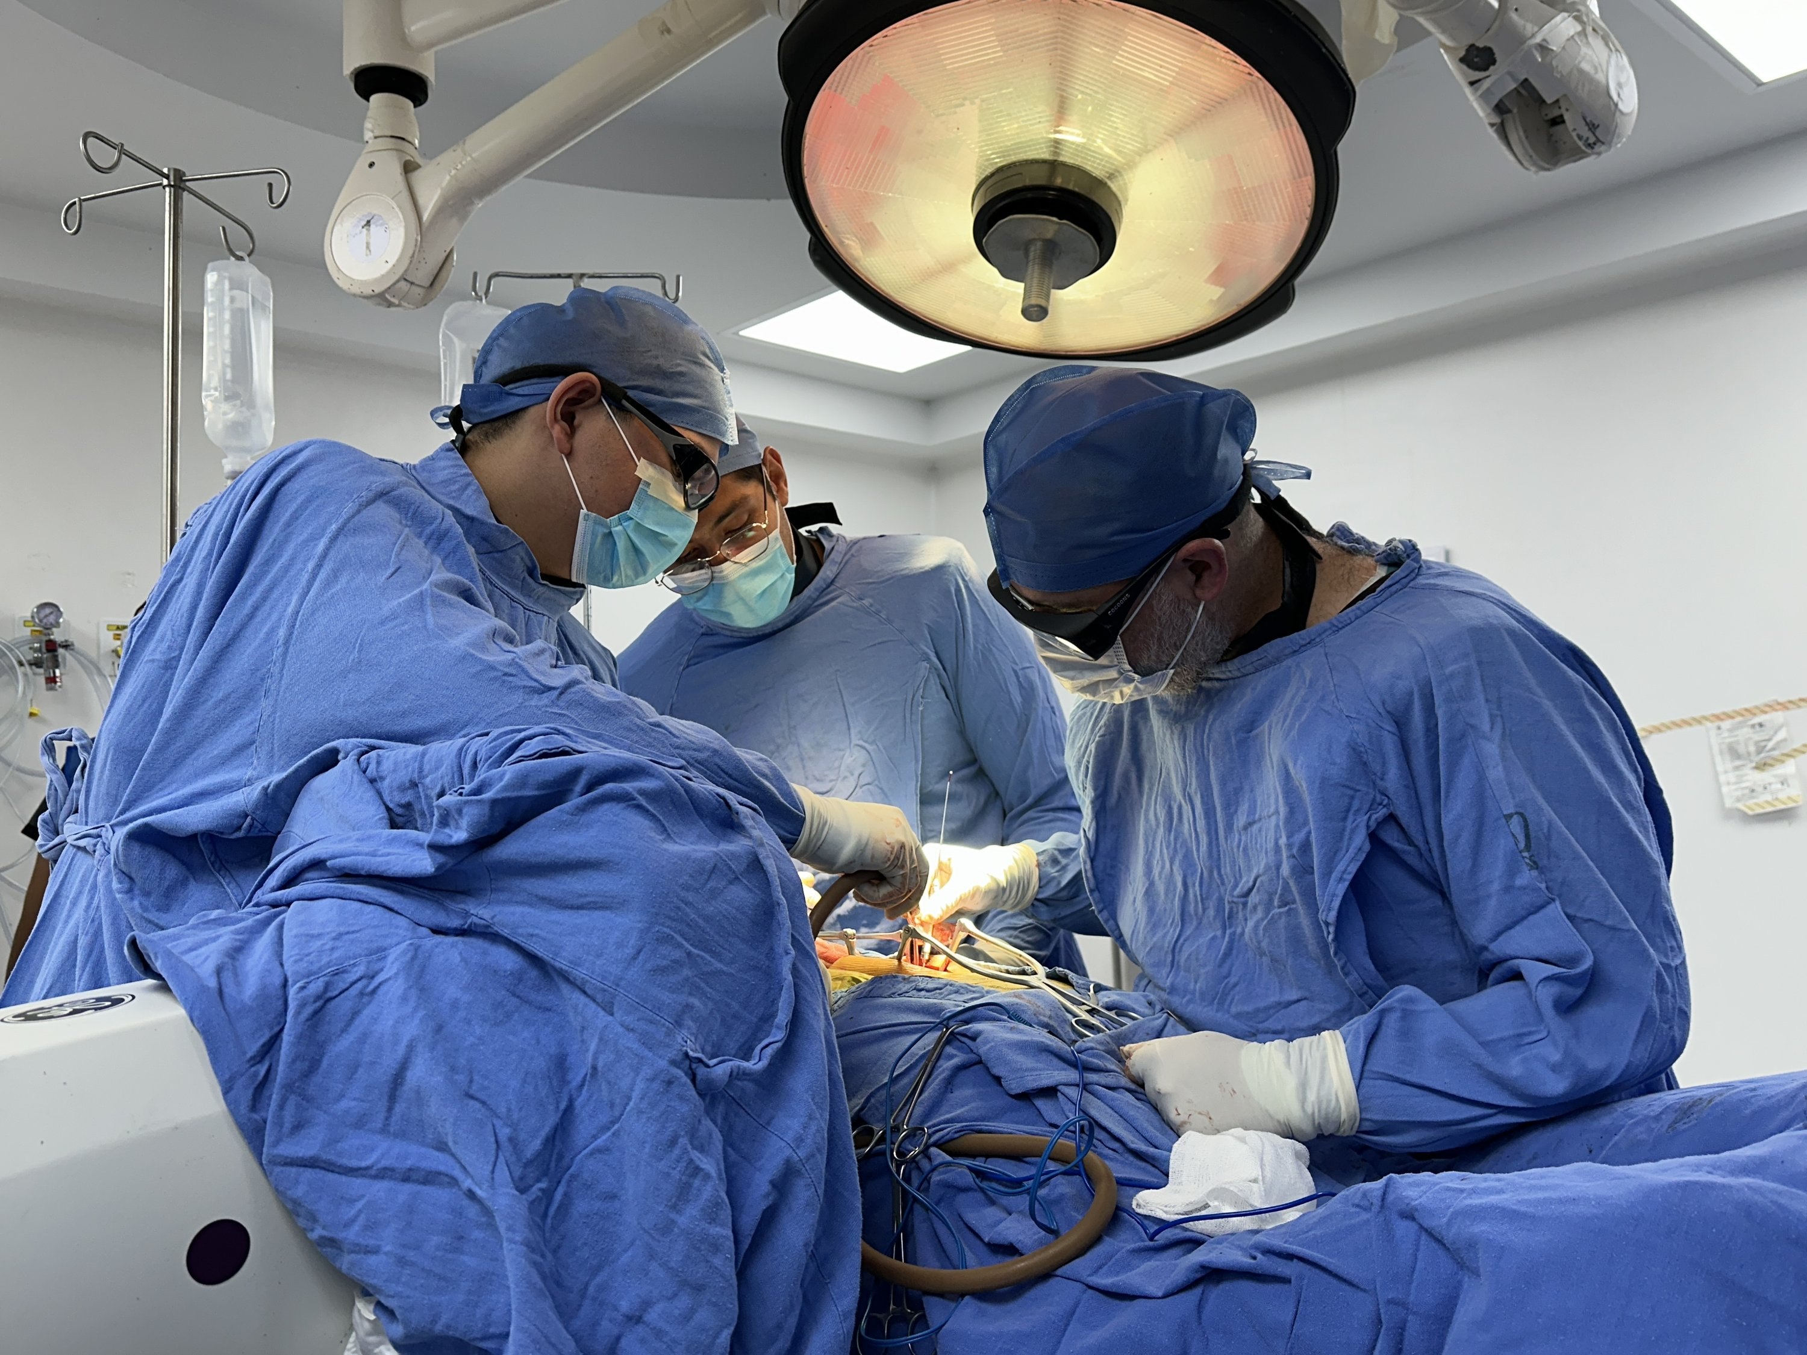
HGR 45 GUADALAJARA
JALISCO
Plantilla de personal
1,564
total
302
583
679
médicos
enfermeras
Otras categorías
Día típico
1,184
atenciones
951 | Consultas Especialidades | 140 | Urgencias
38 | Cirugías | 5 | Partos Atendidos
50 | Egresos
Productividad
87,921
semana 18, 26 de Abril 2026
total
76,391 | Consultas Especialidades | 4,980 | Urgencias
4,537 | Cirugías | 2,013 | Egresos
 | 2025 | Aumento 2025 vs 2024 | 2026 | Meta 2026 | % avance anual
Consulta Especialidad | 184,412 | 46,379 | 76,391 | 229,950 | 33%
Cirugía | 10,061 | 4,052 | 4,537 | 15,525 | 29%

